Slide 1
Государственное учреждение Луганской Народной Республики «Луганское дошкольное образовательное учреждение — ясли-сад комбинированного вида № 79»
Проект с детьми логопедической группы «Сказка»
«ИГРЫ, КОТОРЫЕ ЛЕЧАТ»
Подготовила воспитатель:
Шипулина Л.А.
г.Луганск 2021

Slide 2
Тип проекта: социально - педагогический.
Вид проекта: практико - ориентированный.
По срокам реализации: краткосрочный. (2 недели)
Участники проекта: дети, родители, педагоги.
Образовательная область: Данный проект, в процессе реализации затрагивает все образовательные области.

Slide 3
Актуальность:
Болезни – штука неприятная. Особенно детские. Дети не любят лечиться, поэтому, как только первые «горячие денёчки» остаются позади, они требуют немедленного прекращения постельного режима, считая его делом скучным и совсем не обязательным. Стараясь разумно сдерживать боевой настрой, не стоит забывать, что излишняя тревожность и озабоченность – далеко не самые хорошие лекари. И что жизнерадостные и бодрые малыши гораздо лучше справляются с инфекцией и быстрее поправляются, а некоторые подвижные игры не только поддерживают хорошее настроение, но и умеют лечить.
Подвижная игра развивает физические качества, вызывает положительные эмоции, удовлетворяет естественную биологическую потребность детей в движении и создает условия для профилактики заболеваний. А если игра направлена так же на формирование изгиба позвоночника и свода стопы, укрепление суставно-связочного аппарата, тренирует выносливость, её оздоровительная значимость увеличивается.
Это определило тему проекта: «Игры, которые лечат».

Slide 4
Проблема:
Неосведомленность родителей о важности закаливающих процедур, особенностях развития познавательных интересов у детей дошкольного возраста, через сюжетные, развивающие, дидактические, подвижные и другие игры;
Отсутствие у родителей представления о роли игры для здорового образа жизни дошкольников и роли в физическом развитии;
Малоподвижный образ жизни родителей и детей.
Обоснование проблемы:
*неосведомленность родителей о важности совместной двигательной деятельности с детьми.
*недостаточность знаний родителей о физических навыках и умениях детей данного возраста,
*нежелание родителей организовывать двигательную деятельность с детьми.
*невнимание родителей к здоровому образу жизни в семье.

Slide 5
Краткое описание проекта:
Целью данного проекта является формирование у родителей желания658 воспитывать у детей эмоционально положительное отношение к играм, как естественной составляющей общечеловеческой культуры.
В результате реализации проекта у детей будут сформированы представления о необходимости игр; в веселой и увлекательной форме углубить знания детей о факторах игры, влияющих на состояние собственного здоровья и окружающих.
Проект будет реализовываться через систему групповых игровых занятий с детьми.
Всего в проект будут вовлечены дети ДОУ, их родители, воспитатели.

Slide 6
Цель проекта:
Создание условий для укрепления здоровья детей через организацию специальных игр и упражнений.
Повысить педагогическую компетенцию родителей в вопросах физиологического и психологического здоровья детей.
Задачи проекта
Оздоровительные задачи:
Содействовать формированию гармоничного телосложения, правильной осанки, стопы, носового дыхания;
Охрана и укрепление физического и психического здоровья детей;
Способствовать созданию активной позиции родителей в совместной двигательной деятельности с детьми;
Подобрать специальные игры, направленные на формирование здорового образа жизни, и ознакомление родителей с ними на практических занятиях и развлечениях совместно с детьми.

Slide 7
Образовательные задачи:
Формировать представления о возможностях своего тела, о необходимости сохранения здоровья;
Дать родителям понятие о том, что использование лечебных игр, не только лечит детей, но и способствует всестороннему гармоничному, физическому и умственному развитию, формированию необходимых навыков координации движений, ловкости и меткости;
Расширить знания родителей о физических умениях и навыках детей;
Формирование умения выполнять правила игры, подчиняться их требованиям;
Выявление интересов, склонностей и способностей детей в двигательной деятельности и реализация их через систему спортивно-оздоровительной работы.
Воспитательные задачи:
Воспитывать потребность к здоровому образу жизни: вырабатывать привычку к соблюдению режима, потребность в физических упражнениях и играх;
Воспитывать положительные черты характера.

Slide 8
Ресурсное обеспечение проекта:
1. Спортивный зал.
2. Физкультурные уголки в группах.
3. Спортивный участок на территории ДОУ.
4. Спортивный инвентарь: традиционный и сделанный своими руками.
5. Картотека игр.
6. Подборка методической литературы.
Работа с родителями:
Беседа с родителями на тему: «Роль двигательного режима для здоровья дошкольников»
Изготовление родителями совместно с детьми нетрадиционного оборудования.

Slide 9
Формы и методы реализации проекта:
*игры на сохранение осанки *утренняя зарядка
*укрепление стопы *физкультурные занятия
*спортивные игры *физкультурные досуги
*игры на развитие и закаливание *восстановление дыхания *дни здоровья *пальчиковые игры *консультативная работа *игры на улице *гимнастика для глаз
*самостоятельная двигательная деятельность
*хороводные игры *игровой массаж
*динамические паузы *физкультминутки
Предполагаемый результат:
В результате проекта у детей будут сформированы знания и представления о своем здоровье, позволяющие найти способы его укрепления и сохранения. И как вершина достижения – их участие в физкультурно-оздоровительных мероприятиях.

Slide 10
Содержание проекта:
НОД с детьми «Я здоровье берегу, сам себе я помогу» с предоставлением фотоотчёта для родителей на сайте ДОУ;
НОД с детьми «Путешествие на осеннюю поляну» с предоставлением фотоотчёта для родителей на сайте ДОУ;
Изготовление физкультурного оборудования из бросового материала;
Создание рисунков (дети-родители) для выставки: «Мы со спортом крепко дружим»;
Консультация в уголок для родителей «Игры, которые лечат», «Роль игры в физическом развитии и укреплении здоровья дошкольников».

Slide 11
Этапы реализации:
1-й. Подготовительный.
Подготовить картотеку игр, способствующих правильному дыханию, пищеварению, кровообращению и восстановительным процессам в организме ребёнка.
Изготовить атрибуты для этих игр, привлечь к этой работе родителей.
2-й. Основной.
Проведение занятий с детьми;
НОД детьми «Я здоровье берегу, сам себе я помогу»
НОД с детьми «Доктора природы»
Развлечение «Мы – будущие солдаты»
Конкурс рисунков «Мы со спортом крепко дружим»

Slide 12
Коррекционная работа:
Корригирующие упражнения для профилактики плоскостопия;
Упражнение на формирование правильной осанки.
Оздоровительная работа с детьми:
гимнастика после сна;
Ходьба по дорожкам здоровья;
Профилактические мероприятия: (чередование)
самомассаж по системе А.А. Уманской;
массаж ушных раковин;
массаж стоп;

Slide 13
Работа с родителями
Непосредственное участие в занятиях и праздниках.
Изготовление нетрадиционного оборудования.
Беседа «Роль двигательного режима для здоровья дошкольников»
Изготовление нетрадиционного оборудования и оформление физкультурного уголка в группах;
Консультации для родителей:
«Основные методы профилактики детской заболеваемости»
Консультация «Игры, которые лечат»
Консультация «Здоровье – это главное жизненное благо»
3-й. Заключительный.
Обобщение и систематизация полученных знаний;
НОД с детьми «Я здоровье берегу, сам себе я помогу».
Ресурсы проекта:
Конспекты НОД, бесед.
Подбор игровых массажей, упражнений, релаксаций.
Картотека игр.

Slide 14
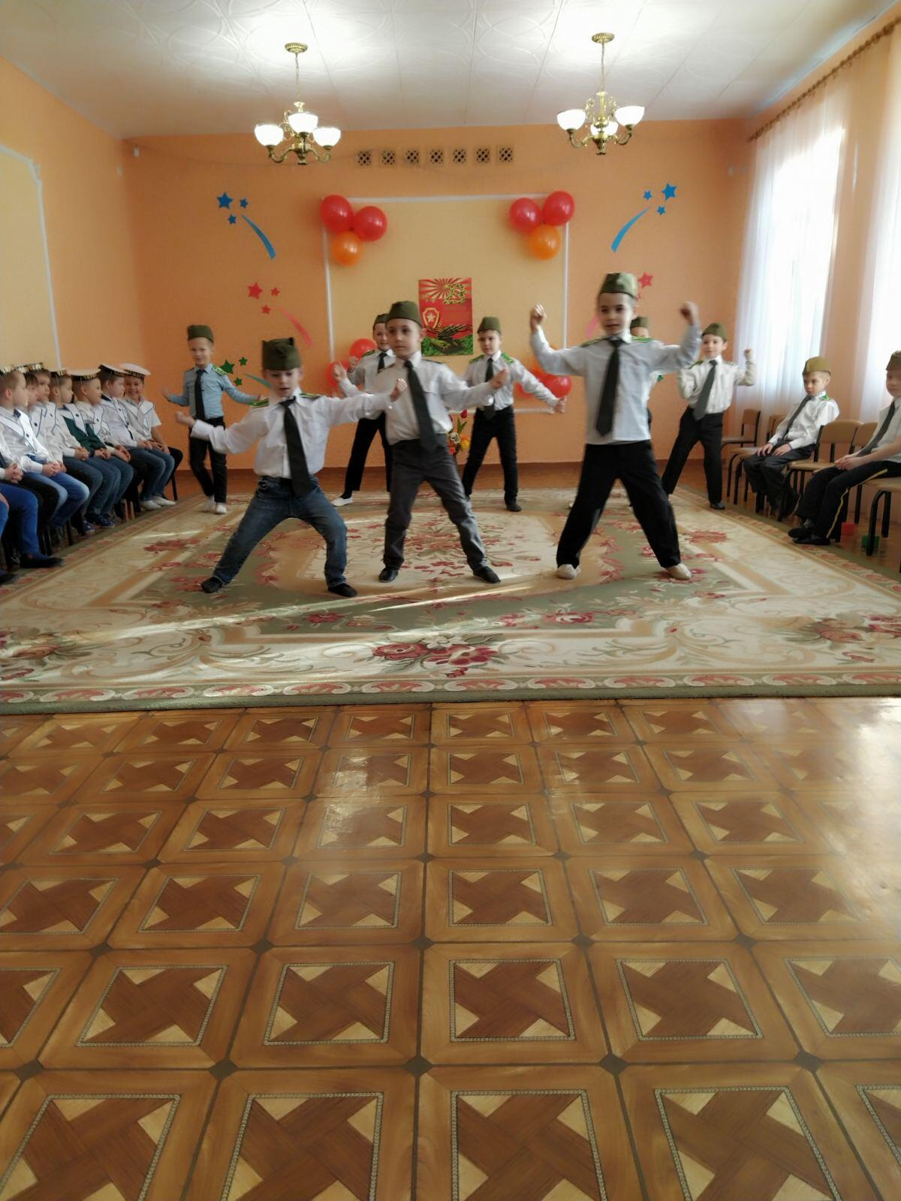
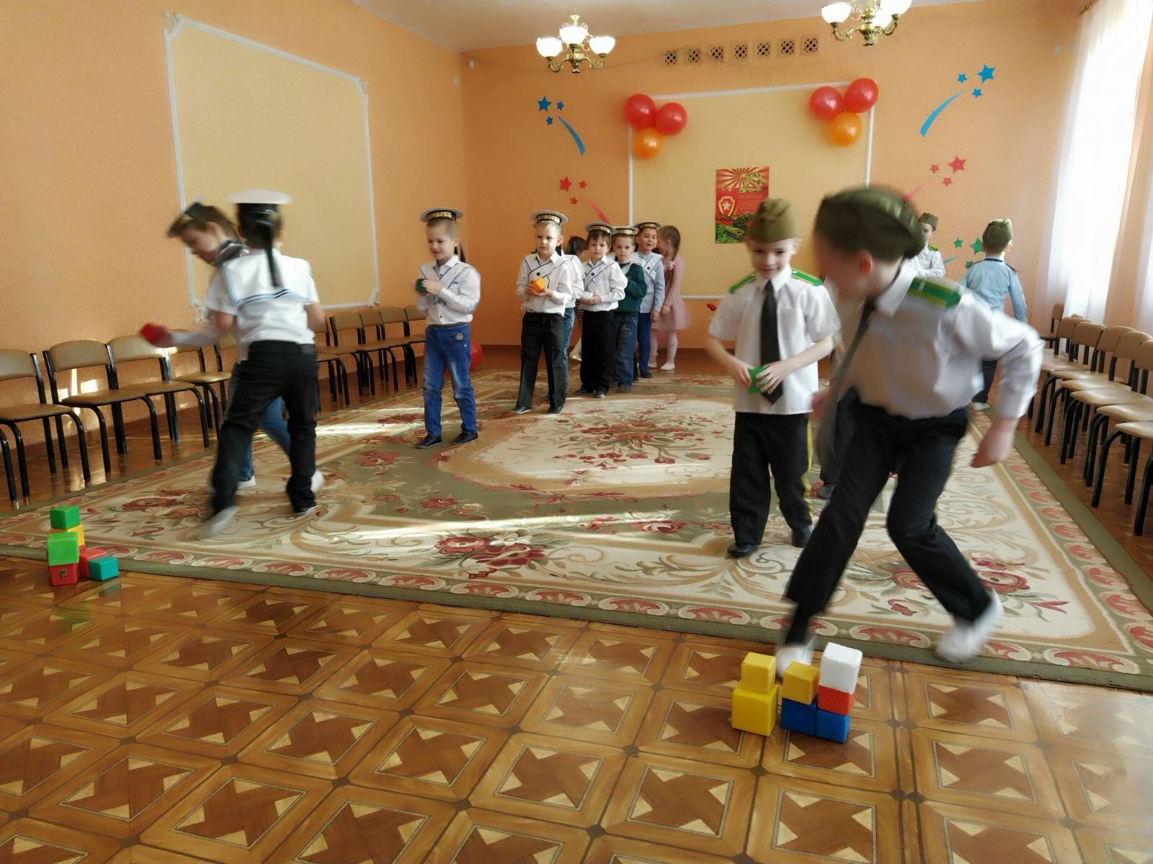
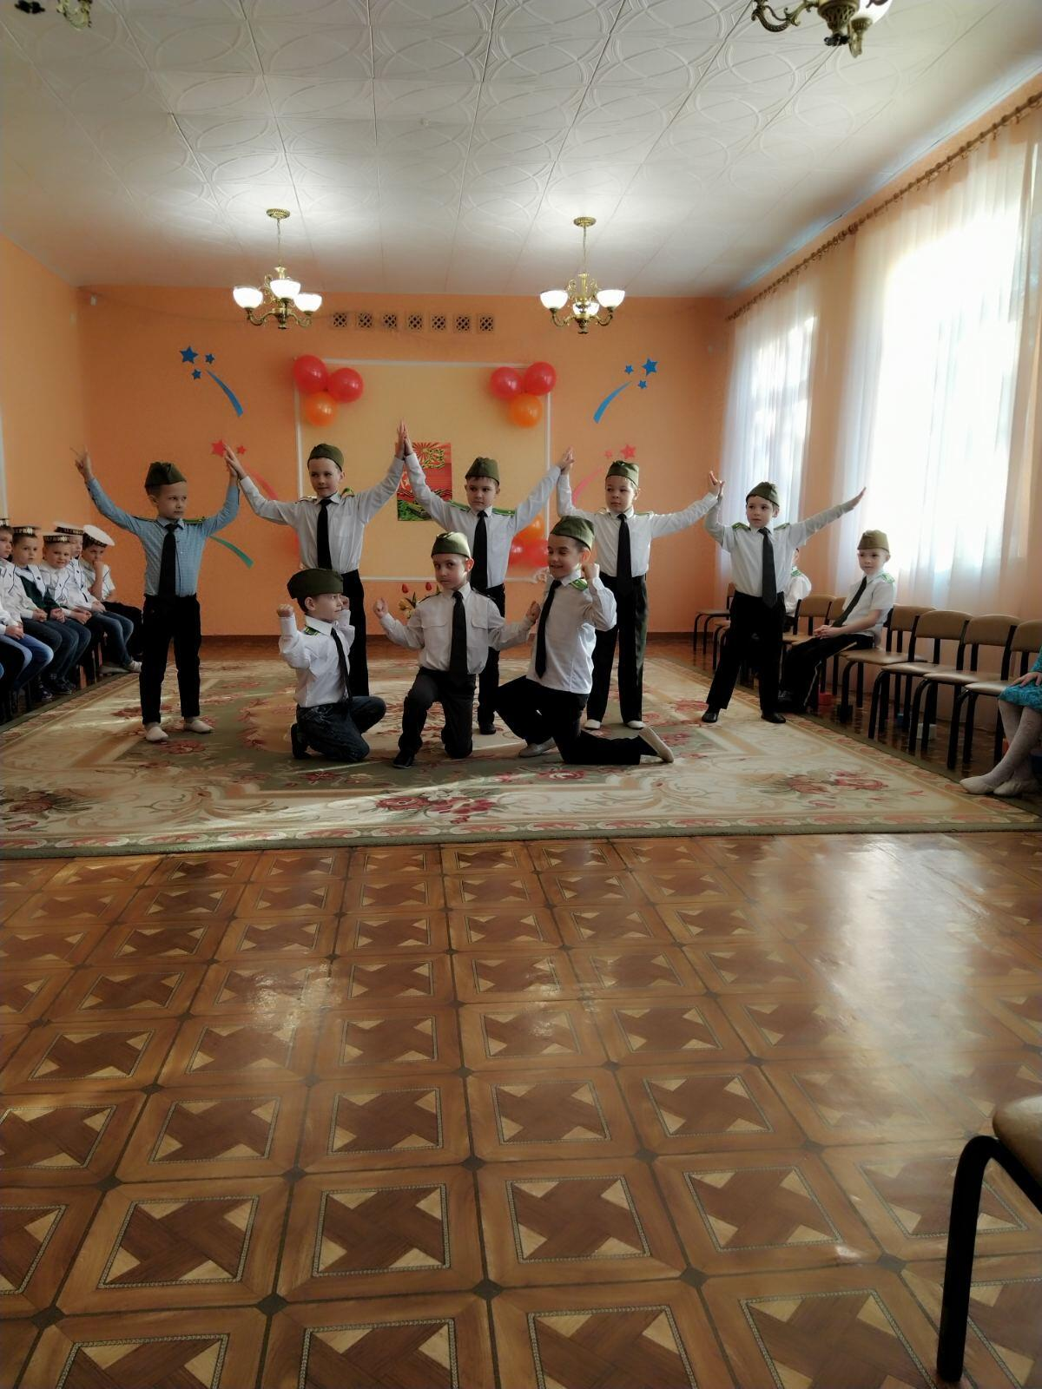
ФОТООТЧЕТ
к празднику «Мы – будущие солдаты», в рамках проекта
«Игры, которые лечат»
Танец «КРУТЫЕ РЕБЯТА» (группа «Колобок»)

Slide 15
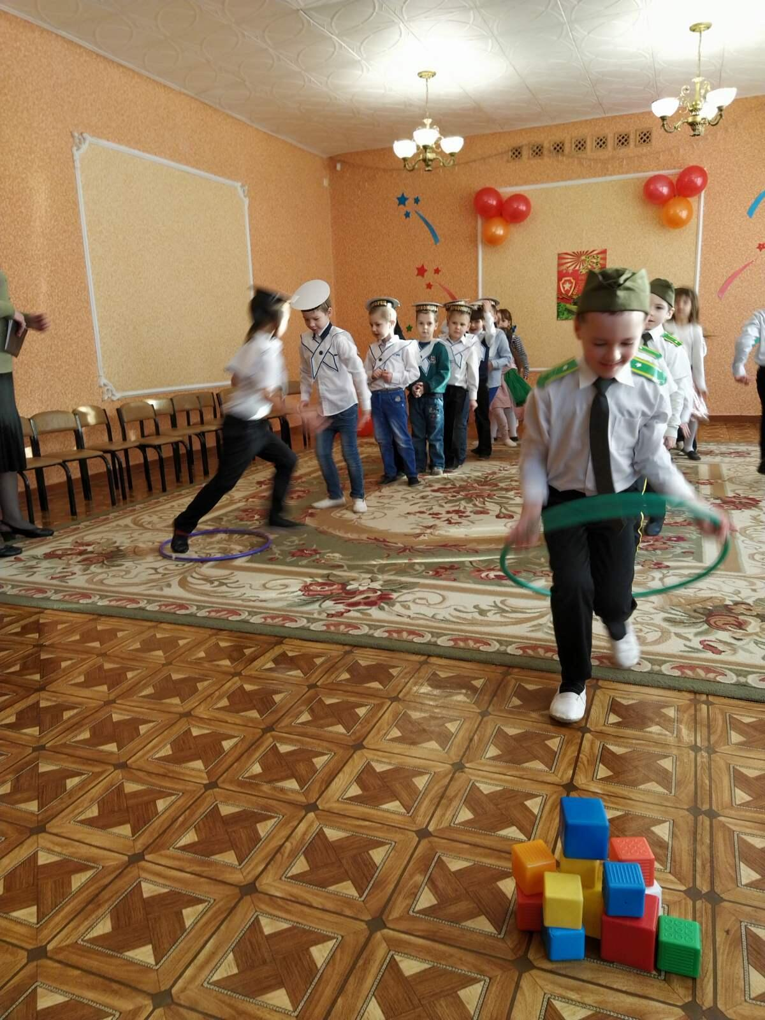
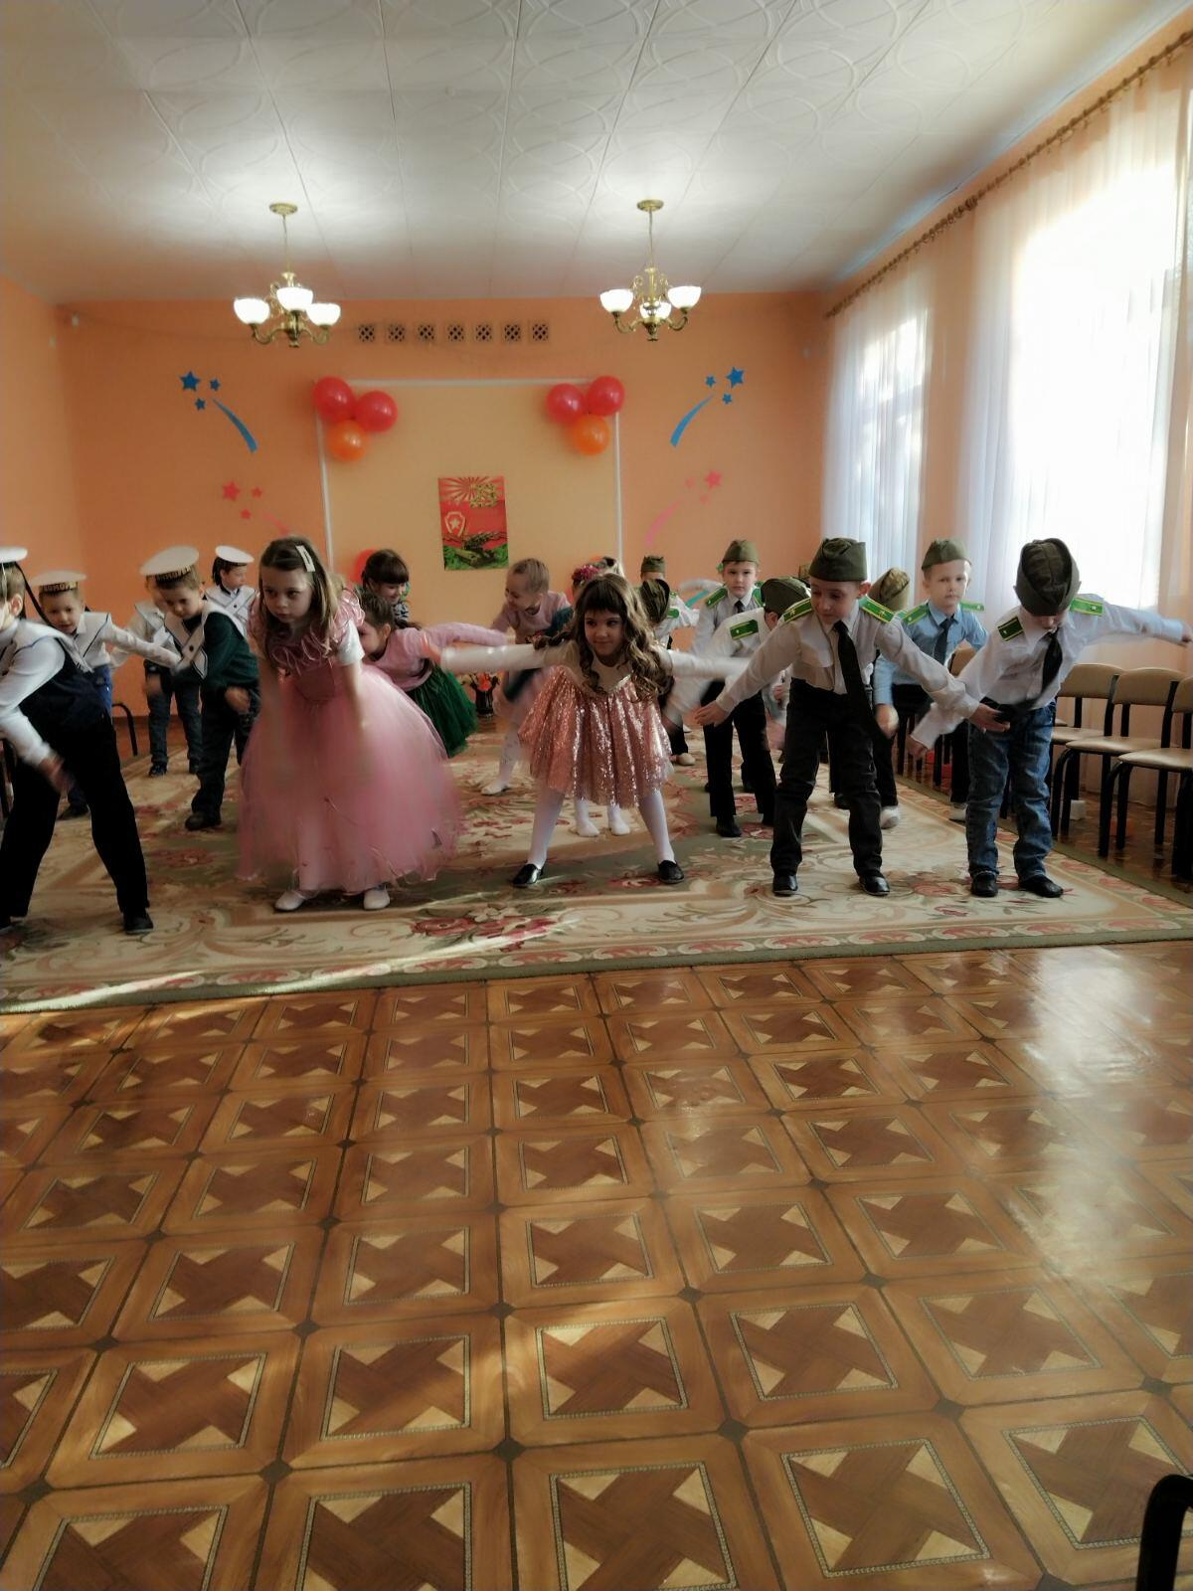
Эстафета «ЗАСТАВА» (группы «Сказка», «Колобок»)

Slide 16
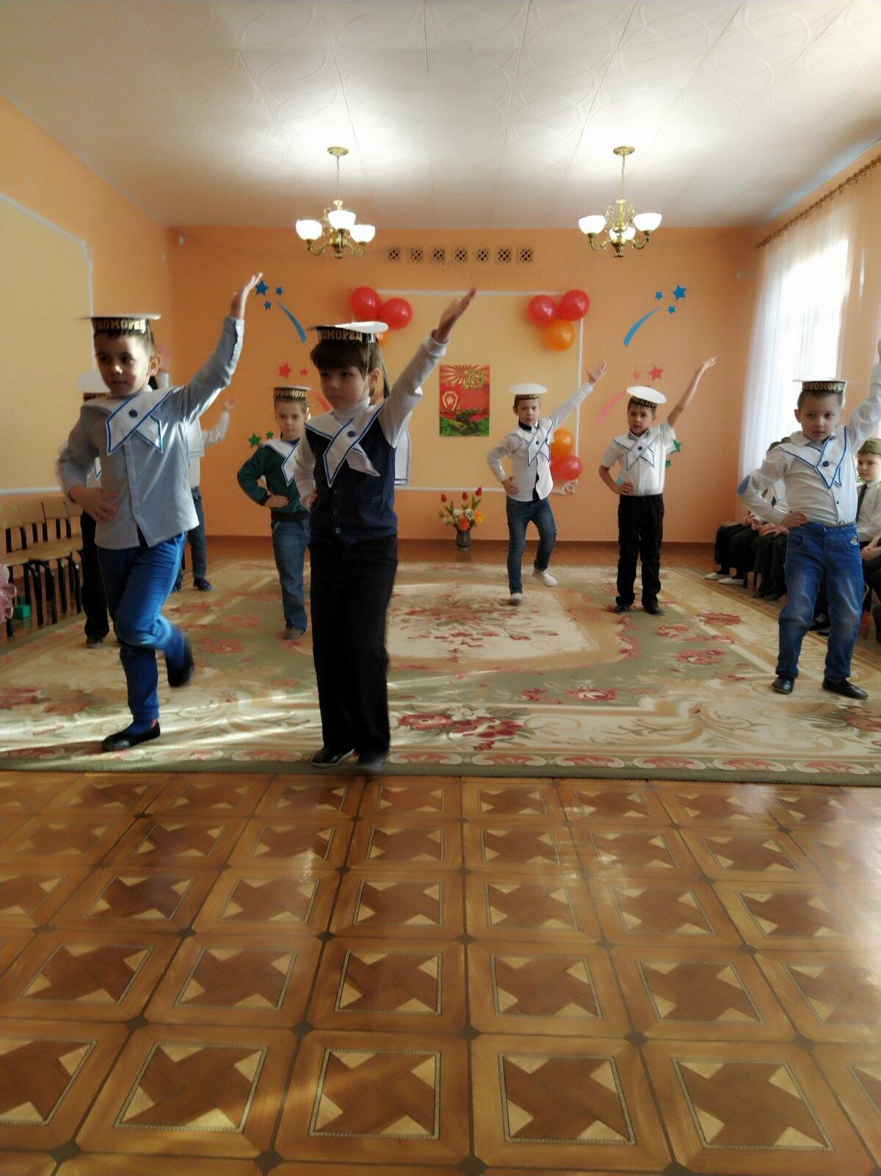
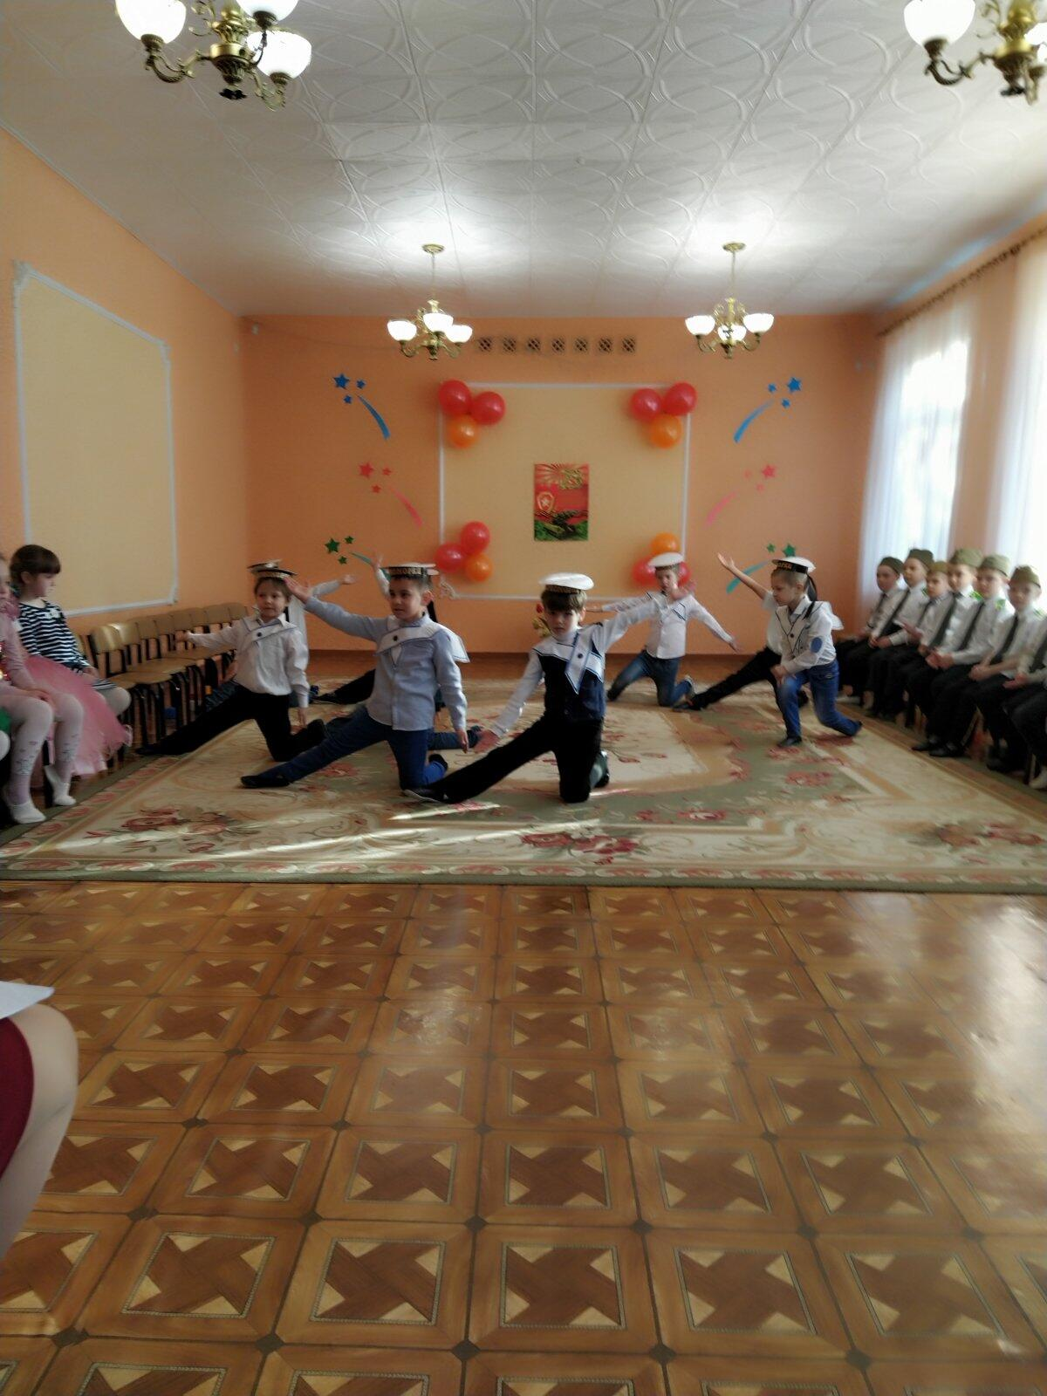
Танец «ЯБЛОЧКО» (группа «Сказка»)

Slide 17
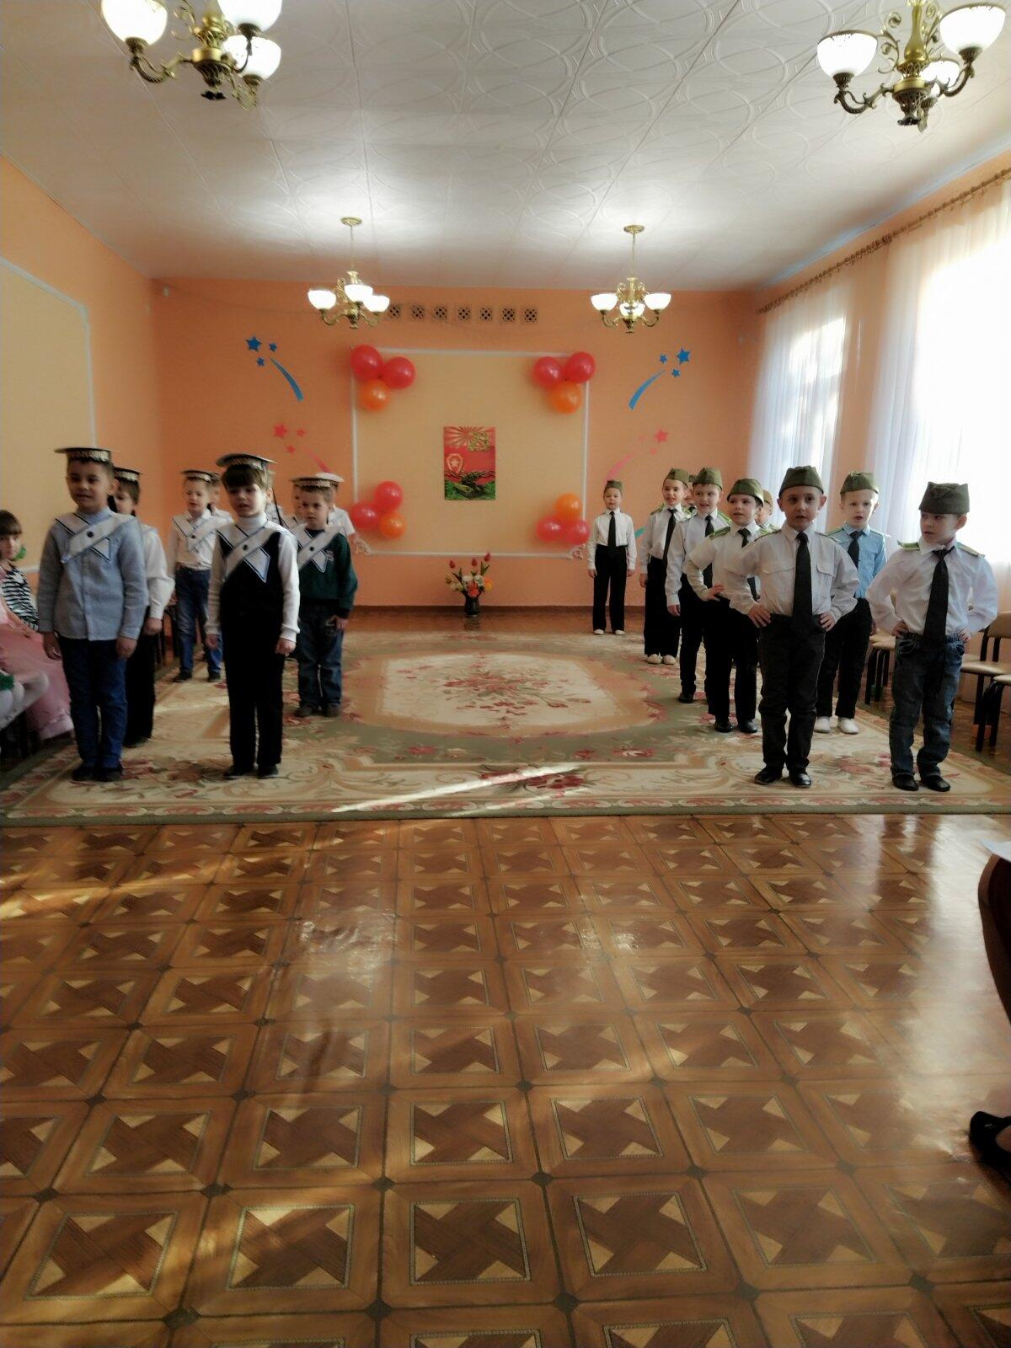
Песня «СОЛНЕЧНЫЙ КРУГ» (группы «Сказка», «Колобок»)

Slide 18
Консультация для родителей
«Лечебные игры»
Оказывают благотворное влияние на общее состояние здоровья детей , улучшают аппетит, укрепляют нервную систему, повышают сопротивляемость организма к различным заболеваниям, оказывают влияние на всестороннее, гармоничное физическое и умственное развитие. Формируют необходимые навыки, координацию движений, ловкость и меткость.
Игры при заболевании дыхательной системы
1.«Косари»
Цель: развитие мышц плечевого пояса, формирование правильного дыхания, чувства ритма.
Ход игры: Предложите ребенку «покосить траву». Исходная поза: ноги на ширине плеч, руки опущены. Вы показываете, как косить», и читаете стихи, а ребенок со слогом «зу» переводит руки махом в сторону (влево - выдох, затем вперед, вправо - вдох).
Зу-зу, зу-зу, Косим мы траву,
Зу-зу, зу-зу, И налево взмахну,
Зу-зу, зу-зу, Вместе быстро, очень быстро
Зу-зу, зу-зу, Мы покосим всю траву.
Затем предложите ребёнку встряхнуть руки в расслабленном состоянии и повторить игру 3-4 раза.

Slide 19
2.«Шарик лопнул»
Цель: восстановление носового дыхания, формирование углубленного дыхания, правильного смыкания губ, ритмирования.
Ход игры: Предложите ребёнку «надуть шарик»: широко развести руки в стороны и глубоко вдохнуть воздух носом, выдуть его в воображаемый шарик через рот – «ф-ф-ф…», медленно соединяя ладони под «шариком». Затем, ребёнок хлопает в ладоши – «шарик лопается». «Из шарика выходит воздух»: ребёнок произносит звук «ш-ш-ш…», складывая губы хоботком и опуская руки на колени. «Шарик надувают» 2-5 раз. За старание ребёнок получает фант. Следите, чтобы вдох ребёнка был глубоким, а во время игры не возникало чрезмерного эмоционального возбуждения.
3.«Мышка и Мишка»
Цель: формирование глубокого ритмичного вдоха и выдоха, развитие координации движений, укрепление мышц позвоночника.
Ход игры: Показывать движения и произносить слова:
-У Мишки дом огромный. Выпрямиться, встать на носки, поднять руки вверх, потянуться, посмотреть на руки - вдох).
-У Мышки - очень маленький. (присесть, обхватив руками колени, опустить голову – выдох с произнесением звука «ш-ш-ш»). Мышка ходит (ходим по комнате). В гости к Мишке, Он же к ней не попадет. Попросите ребенка повторить стишок с движениями 4-6 раз. Следить за четкостью и координацией движений ребенка.

Slide 20
Игры на укрепление осанки
Цель: совершенствовать навыки правильной осанки в различных исходных положениях, с различными движениями рук, укреплять мышцы спины и брюшного пресса, совершенствовать координацию движений.
1. «Рыбки и акула»
Выбирают водящего – «акулу», остальные дети –рыбки. По сигналу рыбки разбегаются по залу, а водящий - «акула» ловит детей (дотрагивается рукой). Чтобы спастись от «акулы», игрок останавливается и принимает положение строевой стойки.
Правила: если остановившись, игрок не успел принять положение правильной осанки, водящий может его осалить; пойманные рыбки отходят к стене и принимают положение правильной осанки, стоя спиной к стене (пятки, икроножные мышцы, ягодицы, лопатки, затылок касаются стены, живот подтянут, руки внизу ладонями вперед)
2. «Садовник»
Дети идут по кругу, взявшись за руки, и произносят текст:
Есть красивые цветы: розы, маки, васильки.
Есть повыше, есть пониже (останавливаются, поднимают руки вверх, поднимаясь на носки, приседают).
Вот какие посмотри! (принимают положение правильной осанки – встать прямо, ноги вместе, руки вдоль туловища, плечи расправлены, голова прямо).
Выбранный садовник выбирает красивый цветок – кто правильно встал.
3. «Морская фигура»
Дети стоят в кругу, взявшись за руки. Размахивая руками вперед-назад, произносят слова: Волны качаются -раз, волны качаются- два, волны качаются –три, на месте фигура, замри! После слова «замри» дети принимают положение правильной осанки, стоя, сидя, опустившись на колени. Педагог выбирает лучшую «фигуру» -ребенка, который сумел принять и сохранить положение правильной осанки. Ребенок, не сумевший сохранить положение правильной осанки, отходит в сторону и выполняет корригирующее упражнение.

Slide 21
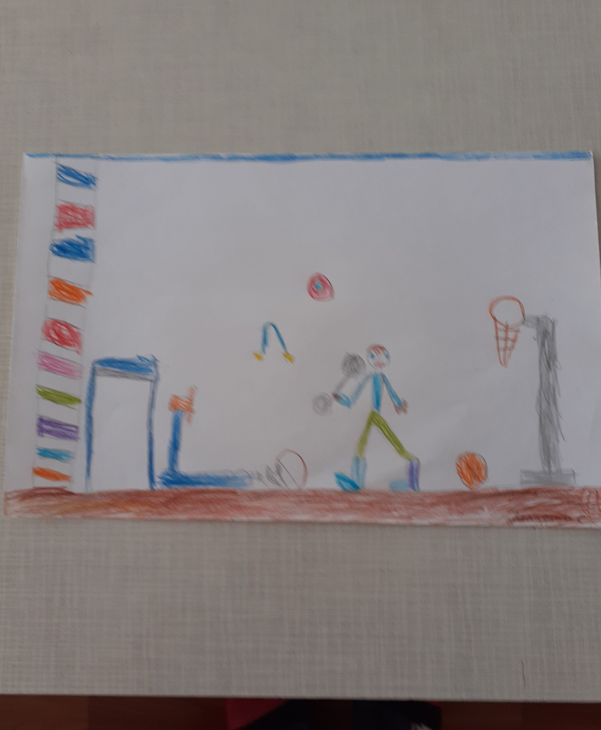
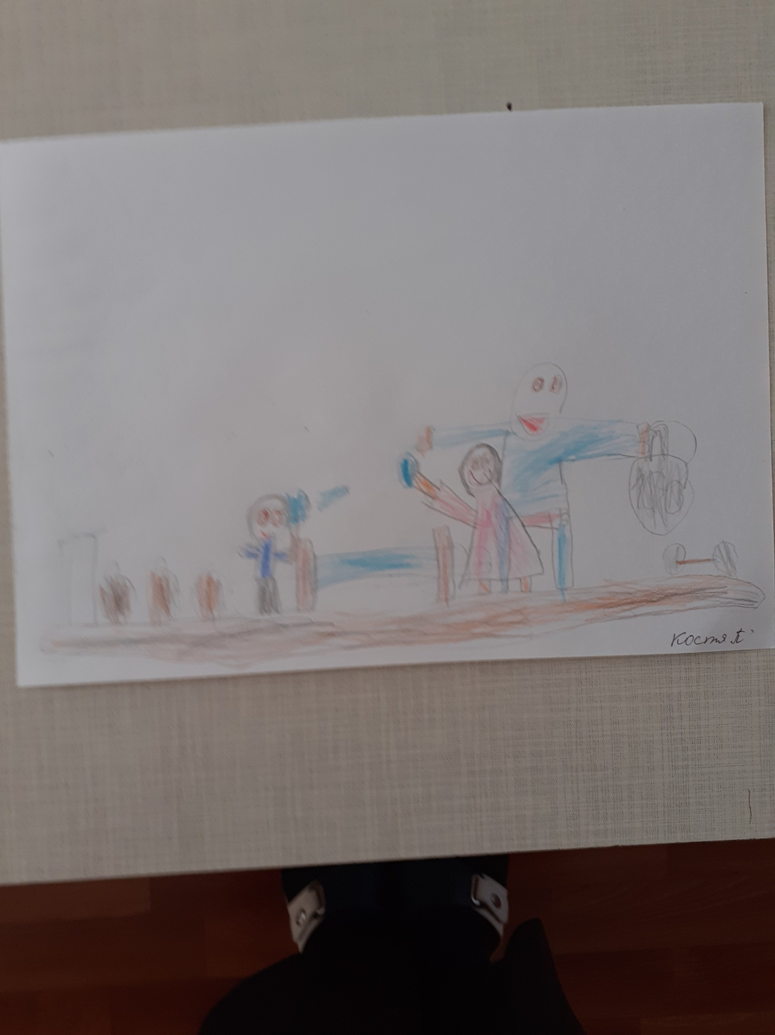
Фотоотчёт
конкурса рисунков детей логопедической группы «Сказка»
« Мы со спортом крепко дружим»
в рамках проекта «Игры, которые лечат»

Slide 22
Викторина « Я здоровье сберегу – сам себе я помогу »
Цель: углублять и систематизировать представления детей о факторах, влияющих на состояние своего здоровья и окружающих.
Задачи: формировать представление детей о здоровье и здоровом питании; закреплять знания о витаминах и продуктах питания, и их полезных свойствах; развивать мотивы самосохранения в отношении культуры гигиены; воспитывать привычку думать и заботиться о своем здоровье.
Ход викторины:
Дорогие ребята, за эту неделю вы узнали – для того, чтобы быть здоровым надо правильно уметь заботиться о своем организме. Чтобы узнать запомнили вы все правила предлагаю вам разделиться на 2 команды. Первая команда будет называться «Витаминки», вторая «Здоровячки»
(дети занимают свои места)
Ребята, кто из вас помогает маме? А что вы помогаете делать? Сейчас мы это и проверим.
1. Игра «Собери мусор» (для мальчиков)
Участие принимают два мальчика. На противоположной стороне группы стоит ведро для мусора. По групповой комнате разбросаны бумаги, пакеты. По команде участники собирают мусор и кладут его в корзину. Выигрывает тот, кто больше соберет мусора.
2. Игра «Помой посуду» (для девочек)
Участие принимают две девочки. Рядом с ними на столе стоят два тазика с водой (для мытья посуды). По сигналу девочки начинают мыть игрушечную посуду. Выигрывает та девочка, которая быстрее и правильнее выполнила задание.

Slide 23
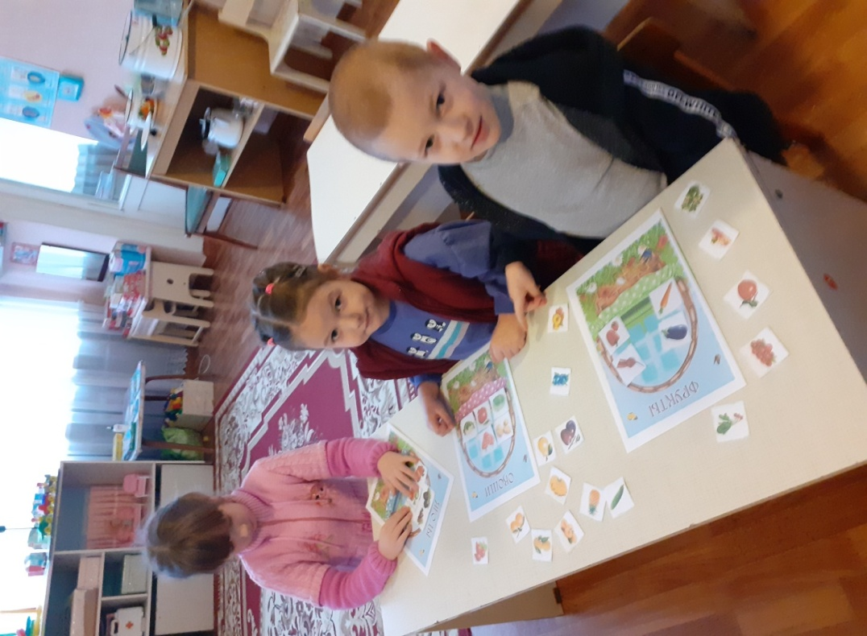
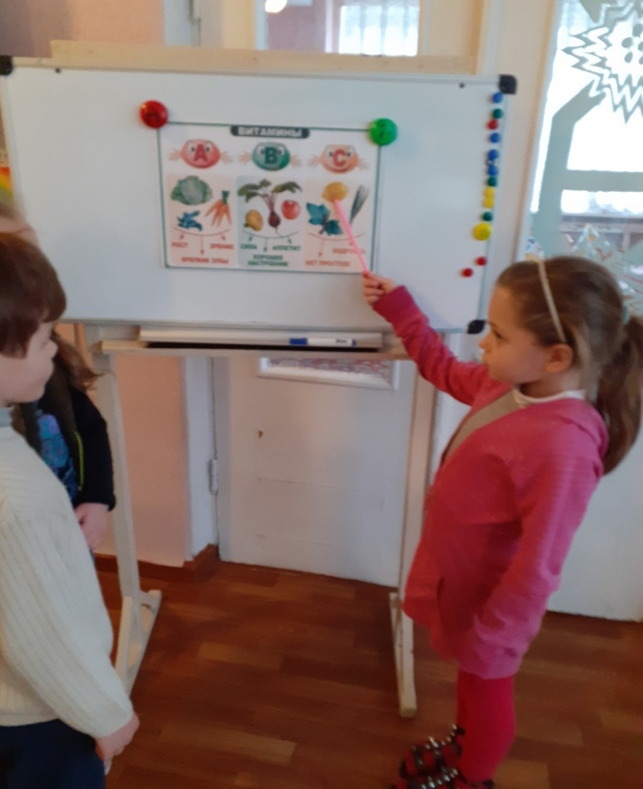
3. Совместная игра «Мяч по кругу»
Дети образуют круг, под музыку передают мяч по кругу. Музыка останавливается, у кого в руках оказался мяч, отвечает на вопрос: «Как я помогаю маме? »
Пища – это источник энергии. Пищевые продукты – строительный материал для нашего организма, т. е. чтобы наше тело росло крепким и здоровым. В продуктах содержатся витамины, необходимые нашему организму.
Витамин А – содержится в молоке и молочных продуктах. Витамин А участвует в работе глаз, при его недостатке ухудшается зрение.
Витамин В – помогает развивать нашу память.
Витамин Д – содержится в мясе, рыбе, особенно в рыбьем жире.
Витамин С – содержится в овощах и фруктах. Если не достаточно витамина С, то наш организм быстро утомляется, постоянно хочет спать, мы раздражаемся.
Питание
Очень важно спозаранку
Есть за завтраком овсянку.
Черный хлеб полезен нам.
И не только по утрам.
Рыбий жир всего полезней,
Хоть противный – надо пить.
Он спасает от болезней,
Без болезней – лучше жить!
От простуды и ангины
Помогают апельсины,
Ну, а лучше есть лимон,
Хоть и очень кислый он. (Л. Зильберг)
4. Танец «Веселый огород»
5. Подвижная игра «Овощи и фрукты»
Надо детям надеть шапочки с изображением фруктов и овощей. Под музыку ребята идут по кругу, держась за руки. Музыка останавливается: овощи должны выстроиться в одну шеренгу, а фрукты в другую. Анализируем правильность выполнения задания.

Slide 24
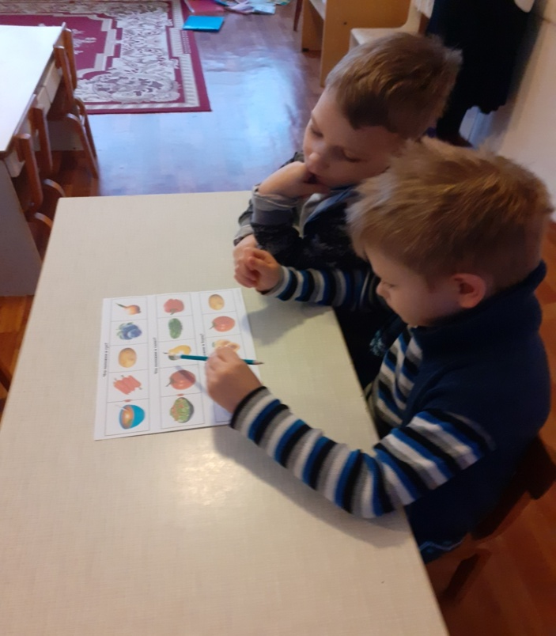
6. Загадки
После каждой загадки на блюдо выложить отгаданный фрукт.
Много нас, а он один,
Мы делили… (апельсин, мандарин)
Эти фрукты спозаранку,
Любят есть все обезьянки. (бананы)
Круглое, румяное с дерево упало,
И ребятам в рот попало. (яблоко)
Что за фрукт на вкус хорош
И на лампочку похож,
Бок зеленый солнцем греет,
Он желтеет и краснеет?
(груша)
Молодцы, ребята, все загадки отгадали
7. Эстафета «Что лишнее»
(У каждой команды по две корзины.В одной из них лежат овощи и фрукты , в другой сладости Детям нужно перенести предметы полезные для здоровья)
На этом наша викторина заканчивается
Употребляйте больше витаминов и будьте здоровы!

Slide 25
Беседа для родителей
«Роль двигательного режима для здоровья дошкольника»
«Береги здоровье смолоду» — этот девиз отражает необходимость укрепления здоровья ребенка с первых дней его жизни. Эти мудрые слова всегда были и остаются актуальными. Ведь только здоровый ребенок может развиваться гармонично, достичь в жизни, каких- либо успехов и результатов.
Невозможно представить себе жизнь ребенка без веселых досугов и развлечений, шумных праздников и соревнований, интересных игр и увлекательных аттракционов. Одни развивают сообразительность, другие — смекалку, третьи — воображение и творчество, но объединяет их общее — воспитание у ребенка потребности в движении и эмоциональном восприятии жизни. Двигаясь, ребенок познает окружающий мир, учится любить его и целенаправленно действовать в нем, совершенствует опыт организации игр, поскольку игра для дошкольника — это не просто воспоминание о каких — то действиях, сюжетах, а творческая переработка имевших место впечатлений, комбинирование их и построение новой действительности, отвечающей запросам и впечатлениям ребенка. Напряженный ритм жизни требует от современного человека целеустремленности, уверенности в своих силах и, конечно же, здоровья.

Slide 26
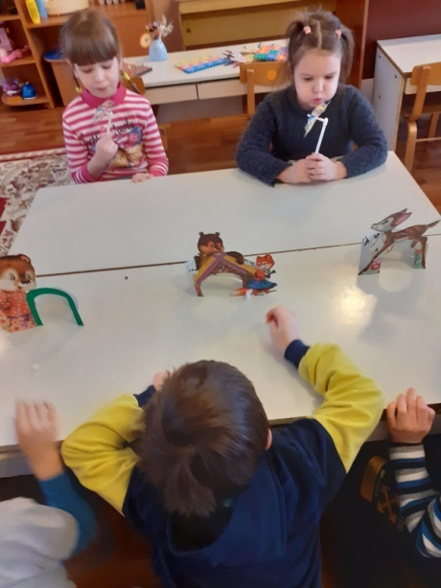
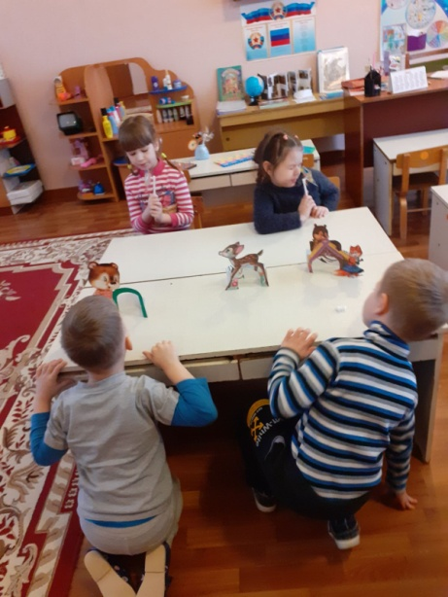
ФООТООТЧЁТ
«Здоровье – это главное жизненное благо. Только здоровый человек может быть свободным, радостным, счастливым»
Артикуляционная гимнастика включает упражнения как для тренировки подвижности и переключаемости органов, отработки определенных положений губ, языка, правильного произношения всех звуков, так и каждого звука той или иной группы.

Slide 27
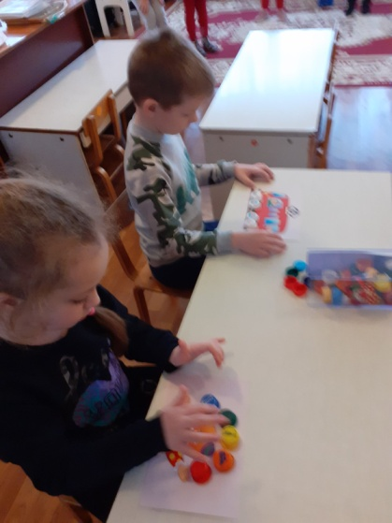
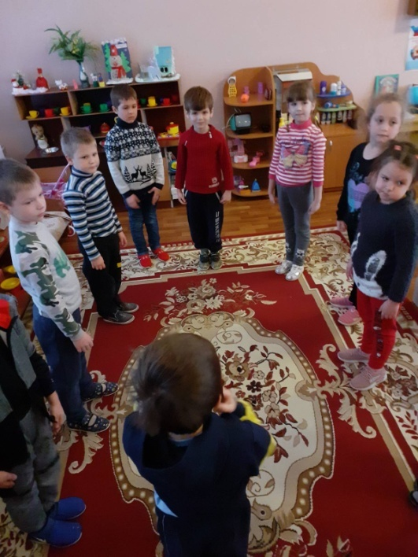
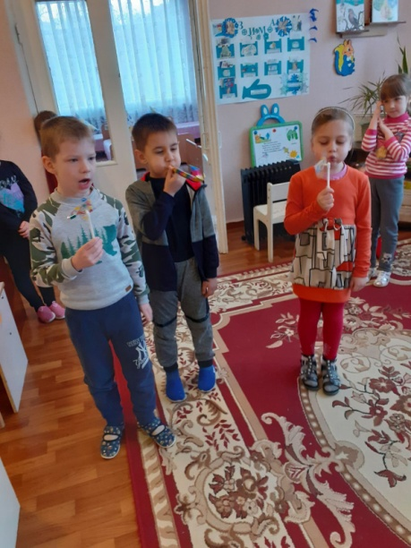
Пальчиковая
гимнастика
Зрительная
гимнастика
Дыхательная
гимнастика

Slide 28
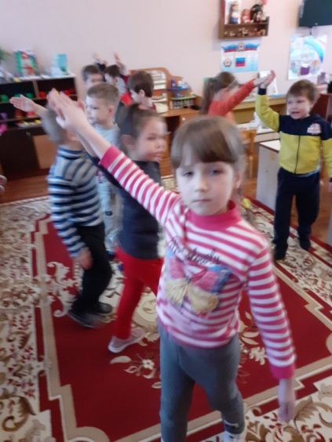
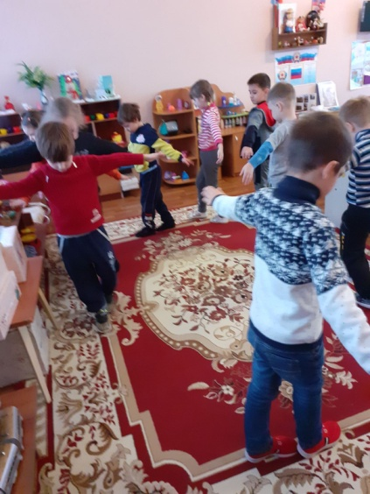
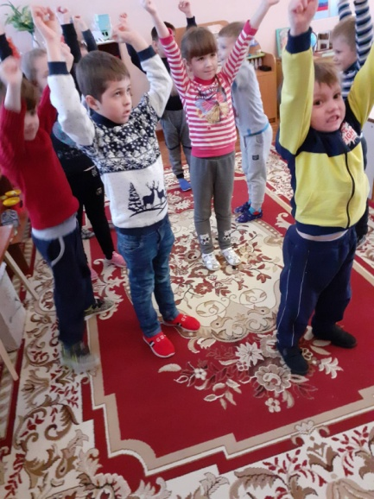
Развитие общей моторики

Slide 29
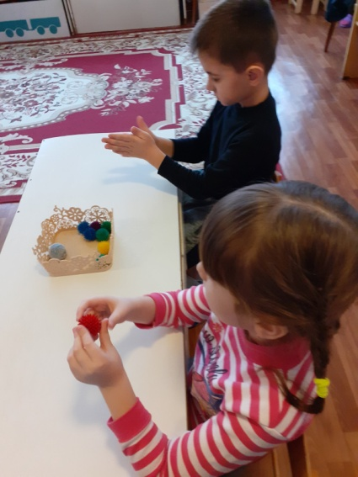
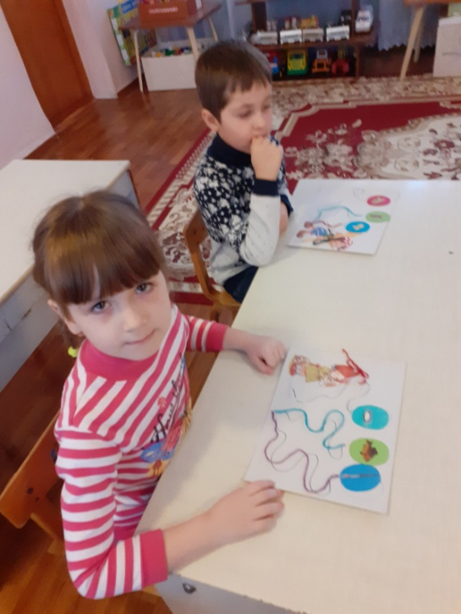
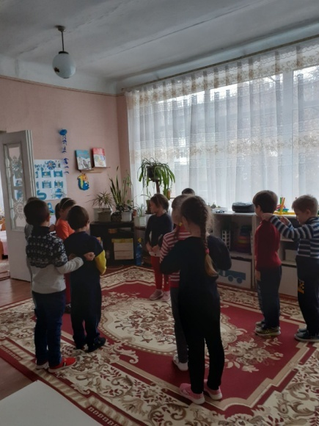
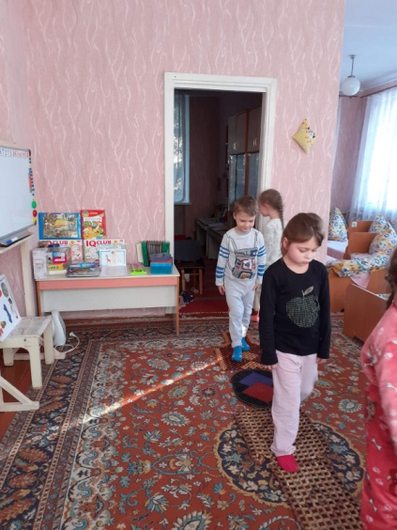
Массаж и самомассаж
Развитие мелкой моторики

Slide 30
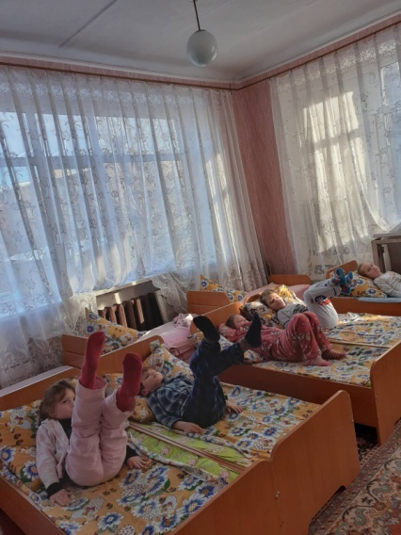
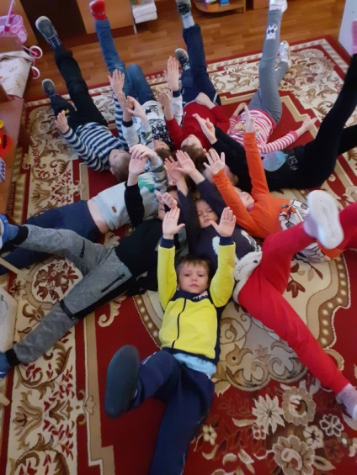
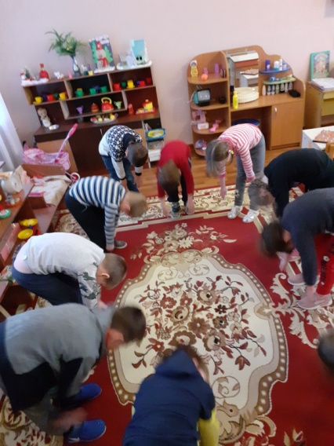
Релаксация

Slide 31
Результат
Проект «Игры, которые лечат» решил поставленные цели и задачи. Внедрение в практику работы игр оздоровительной направленности, что позволило достичь положительных результатов в сохранении и укреплении здоровья детей, формировании ценностного отношения детей к здоровью и здоровому образу жизни, профилактике и коррекции нарушений опорно-двигательного аппарата, укреплении дыхательной системы, развитии мелкой моторики рук, профилактике зрения.
В результате реализации проекта разработана система игр, занятий, рекомендаций родителям, в какие игры играть с детьми (описание игр выставлялось в родительском уголке). Создана картотека: пальчиковой гимнастики, дыхательной гимнастики, массажа и самомассажа, подвижных игр, считалок, загадок, картотека коррекционных игр направленных на профилактику плоскостопия и формирование правильной осанки. Проделана большая работа по созданию предметно-развивающей среды в спортивном зале и в групповых комнатах, направленной на физическое развитие всех детей и детей, имеющих функциональные отклонения. Можно сказать, что проведенная работа дала хорошие результаты, помогла вызвать большую заинтересованность родителей в сохранении и укреплении здоровья детей. Поэтому работа по укреплению здоровья детей будет продолжаться.

Slide 32
Литература:
Е.Ю.Александрова «Оздоровительная работа в ДОУ» - Волгогорад: 2007г.
М.Ю.Картушина «Быть здоровыми хотим» :М:2004г.
М.Ю.Картушина «Зеленый огонек здоровья» - Санкт-Петербург:2005г.
О.В. Козырева «Лечебная физкультура для дошкольников» - М.:2005г.
Е.Н. Вареник «Физкультурно-оздоровительные занятия с детьми 5-7 лет» - М.: 2008г.
Т.Г. Анисимова, С.А. Ульянова «Формирование правильной осанки и коррекция плоскостопия у дошкольников» - Волгоград: 2009г.
Е.И. Подольская «Комплексы лечебной гимнастики для детей 5-7 лет» - Волгоград: 2010г.
Е.А. Бабенко «Игры, которые лечат» для детей от 3-7 лет – М.: 2010г.
Материалы сайтов: http://malishi.ru/; http://festival.1september.ru; http://detsad.ru; http://www.detskiysad.ru; http://www.prodetey.ru

Slide 33
СПАСИБО
ЗА
ВНИМАНИЕ

